Slide 1
NA KRILIMA GLAGOLJICE I ČITANJA
VELJAČA, OŽUJAK, TRAVANJ
2020.

Slide 2
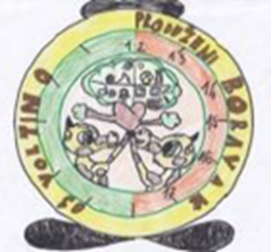
NA KRILIMA GLAGOLJICE I ČITANJA U PRODUŽENOM BORAVKU
24. 2. 2020. (ponedjeljak)
3. 3. 2020. (utorak)
Na Danu glagoljice se družimo,
glagoljicu pišemo,
PRIGODNI POŠTANSKI ŽIG
na omotnicu stavljamo,
POZIVNICU Vam šaljemo!
S roditeljima, bakama i djedovima,
na TJEDNU HRVATSKOGA JEZIKA U OŠ VOLTINO
družimo se svi!
28. 2. 2020. (petak)
100. DAN ŠKOLE slavimo,
glagoljici i čitanju se radujemo!
S OMILJENOM KNJIGOM u ruci,
na fotografiji se smiješimo!
STRANIČNIK „GLAGOLJICA“ čeka nas,
Tjednu čitanja bliži se čas!

Slide 3
U BLAGOVAONICI OKUPILI SMO SE MI

Slide 4
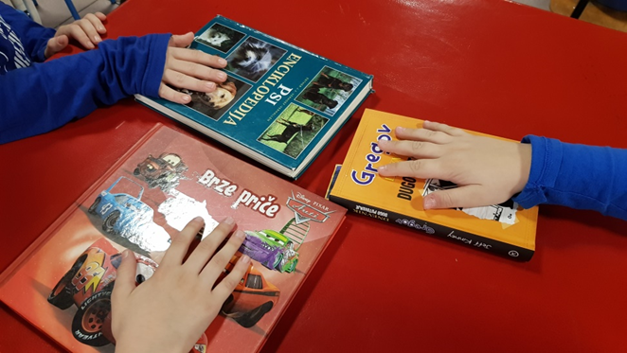
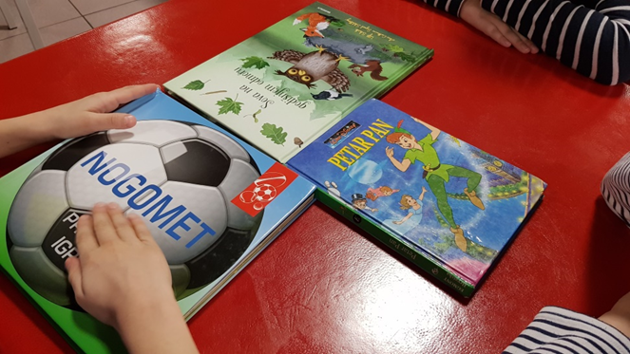
S OMILJENIM KNJIGAMA DRUŽILI SE SVI

Slide 5
100. DAN ŠKOLE PROSLAVILI BOOKMARKERU – POKLONU SE VESELILI

Slide 6
GLAGOLJICI I ČITANJU SE RADUJEMO

Slide 7
NA KRILIMA GLAGOLJICE I ČITANJA
Na Danu glagoljice se družimo,
glagoljicu pišemo,
PRIGODNI POŠTANSKI ŽIG
na omotnicu stavljamo,
POZIVNICU Vam šaljemo!
S roditeljima, bakama i djedovima,
na TJEDNU HRVATSKOGA JEZIKA U OŠ VOLTINO
družimo se svi!
PROSTOR ZA PRIGODNI POŠTANSKI ŽIG

